Slide 1

eTermín: Digitálne zdravotníctvo
Terminátori:
Damián Kaszycki, Richard Rúš, Ľudmila Koperdáková, Samuel Budinský

Slide 2


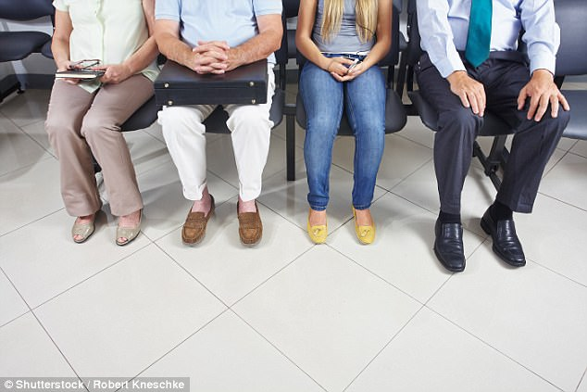

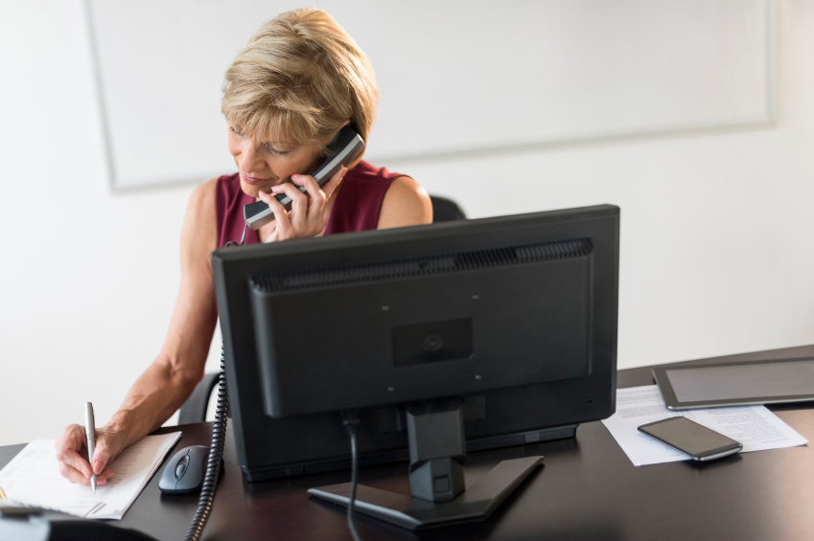
Aktuálna situácia v zdravotníctve
Nejednotné
Časovo náročné
Zastaralé
Preťažené

Slide 3
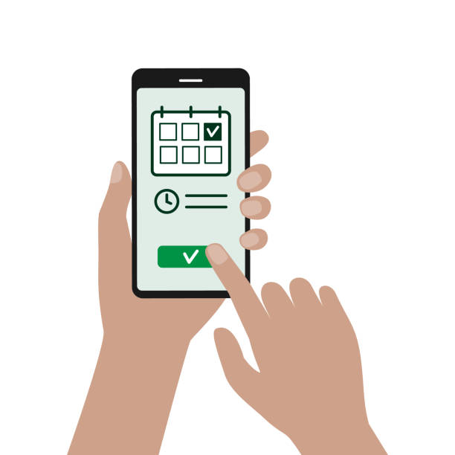
Čo je eTermín?
Webová a mobilná aplikácia
Digitalizuje proces
Prepája
pacientov a lekárov

Slide 4
eTermín
Vyhľadávanie lekára
Prehľad termínov
Rezervácia návštevy
Administratívny portál
Správa kalendára
Správa záznamov
Pacientsky portál
Architektúra systému

Slide 5
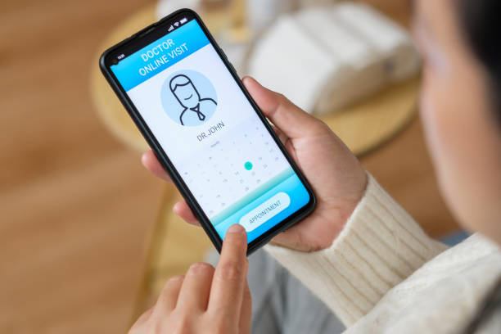
Výsledok projektu
Intuitívna
Bezpečná
Praktická
Efektívná

Slide 6
Ďakujeme za pozornosť

